Slide 1
OPERACIÓN Y MANTENIMIENTO POZO TOSCANA
Ing. Víctor Noel Neri Becerril

Slide 2
Aguas subterráneas
Acuífero .- Se define como una formación geológica que está constituida por una o más capas de rocas, capaz de almacenar y ceder el agua.
Porosidad
Conductividad hidráulica
Pozos y manantiales

Slide 4
Pozo Toscana
Profundidad total: 238 metros
99 metros de tubería ciega
79 metros de columna
Diámetro de columna 6 pulgadas
Bomba 24 lts /seg, actualmente 19 lts/seg.
Motor 50 hp

Slide 5
PARTES DE POZO PROFUNDO

Slide 6
PARTES DE UNA BOMBA SUMERGIBLE

Slide 7
Sistema de distribución
Extracción del pozo profundo
Nivel estático 47 metros
Nivel dinámico 72 metros
Sistema de desinfección (hipoclorito de sodio al 13%)
Cisterna de almacenamiento
Capacidad 959 m3
Filtrado
Rebombeo a tanque de distribución
75 m3

Slide 8
FILTRADO
Tanques metálico de acero negro con recubrimiento especial para agua potable.
Válvulas automáticas, presión de trabajo de 2 a 4 kg/cm2
Controlador digital de tiempo.
Material filtrante por medio de arenas.
Hierro , Manganeso, ácido sulfhídrico

Slide 9
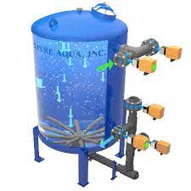
SISTEMA DE FILTRADO

Slide 10
Extracción del pozo
Extracción promedio mensual 18320 m3

Slide 11
Consumo Kwh
Consumo promedio mensual 8416 kWh

Slide 12
El más eficiente energéticamente
2.17 m3/kWh

Slide 13
CULTURA DEL AGUA

Slide 14
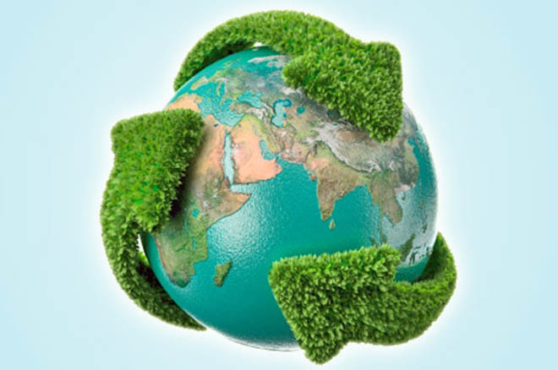
CULTURA DEL AGUA
Cultura del agua, comprende los hábitos y costumbres para su cuidado, se enfoca en la manera cómo los seres humanos se relacionan con el agua y su medio ambiente.

Slide 15
El agua en TU PLANETA
97% del agua es salada
2% del agua se encuentra en los polos (congelada)
1% del agua es consumible

Slide 16
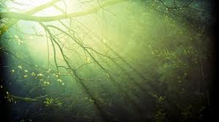
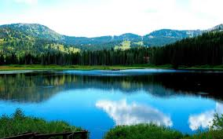
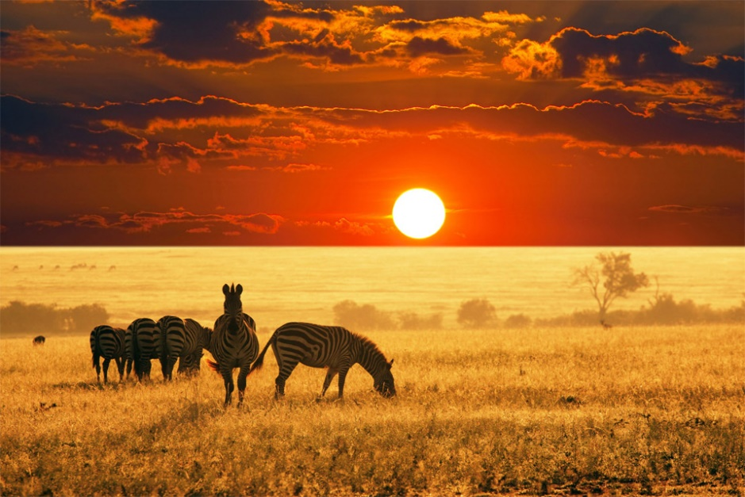
EL .025% SE REPARTE
ENTRE LA NATURALEZA

Slide 17
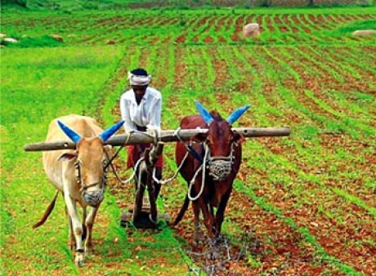
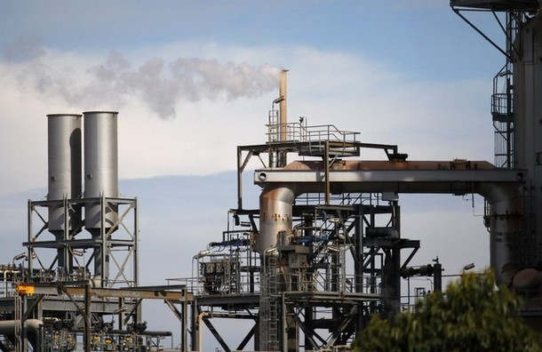
USO INDUSTRIAL
USO AGRÍCOLA

Slide 18
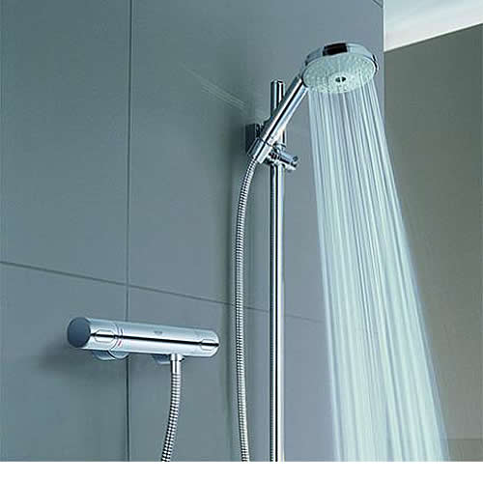
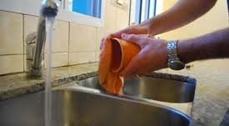
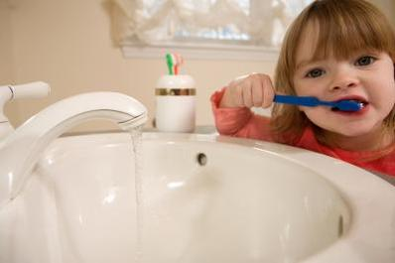
USO DOMÉSTICO

Slide 19
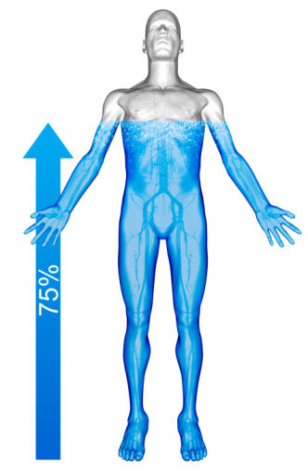
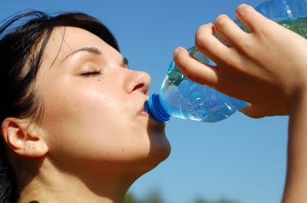
AGUA y salud
Nuestro organismo funciona adecuadamente gracias a la cantidad de agua que contiene, ya que nuestro cuerpo esta formado por un 75% de agua.
Es importante consumir por lo menos 2 litros de agua diariamente si no morirías en 3 ó 4 días.
Permite una hidratación adecuada.
Contribuye a la excreción constante de desechos.
Da más vitalidad, elasticidad y suavidad en la piel.

Slide 20
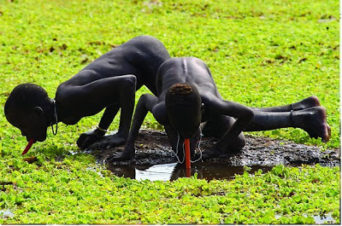
NO PARA TODOS
MÁS DE 1050 MILLONES DE PERSONAS VIVEN EN LUGARES DONDE EL AGUA ES ESCASA

Slide 21
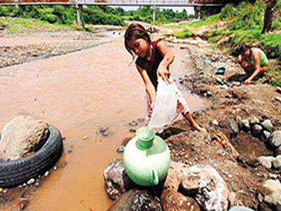
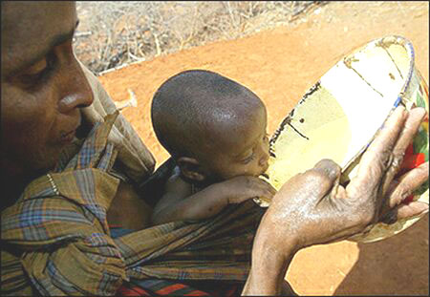
CULPABLE DE LA MUERTE
15 MILLONES DE NIÑOS AL AÑO MUEREN POR CÓLERA Y DIARREA

Slide 22
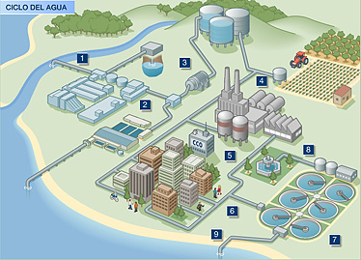
CICLO URBANO DEL AGUA
Captación
Transporte y Almacenamiento
Distribución
Potabilización
Consumo
Reciclaje
Alcantarillado
Retorno
Depuración

Slide 23
Aguas Grises
Tinas, regaderas, lavabos, lavaderos,
Lavadoras de ropa y de trastes.
Aguas Negras
Son las que desaguan nuestros fregaderos y excusados

Slide 24
video ciclo urbano del agua

Slide 25
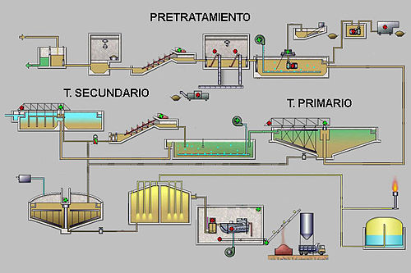
TRATAMIENTO DE AGUAS RESIDUALES
PROCESOS FÍSICOS
PROCESOS QUÍMICOS
PROCESOS BIOLÓGICOS

Slide 26
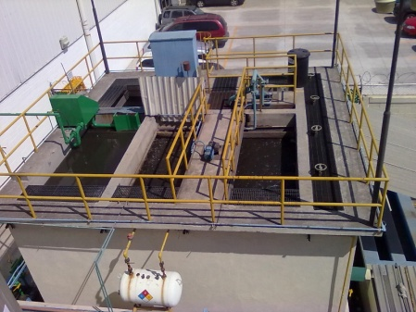
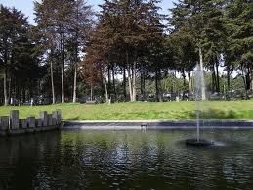
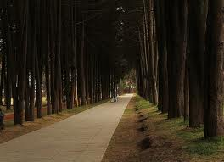
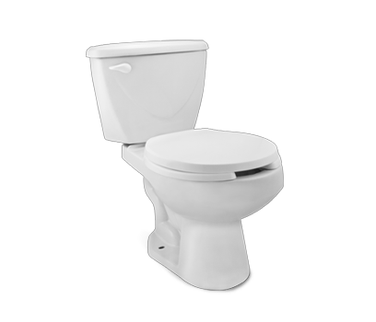
REUTILIZACIÓN DE AGUAS RESIDUALES
NOM-003-SEMARNAT-1997

Slide 27
video Planta de tratamiento de aguas residuales

Slide 28
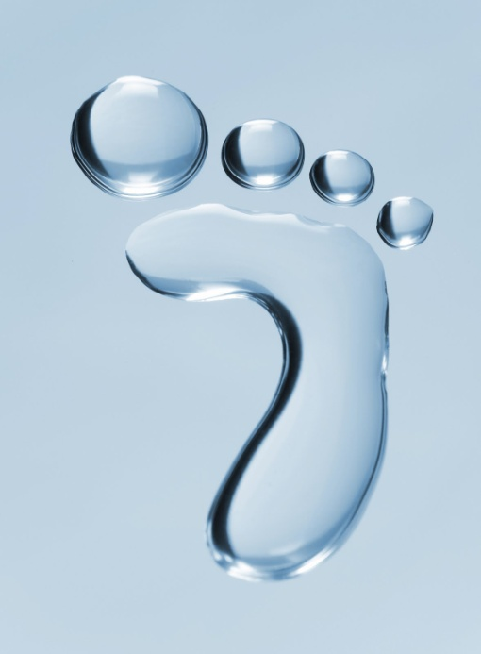
HUELLA HÍDRICA
Es la suma de agua que utiliza cada persona, país o región para sus diversas actividades más la que es necesaria para producir los bienes y servicios que consume.

Slide 30
www.opdapaslerma.gob.mx
Opdapas Lerma
Tel. 728 28 2 05 39, 28 2 05 41
cultura@opdapaslerma.gob.mx

